Slide 1



Помощник архитектора
ИИ-архитектор

Slide 2


Меня хорошо видно
& слышно?

Slide 3
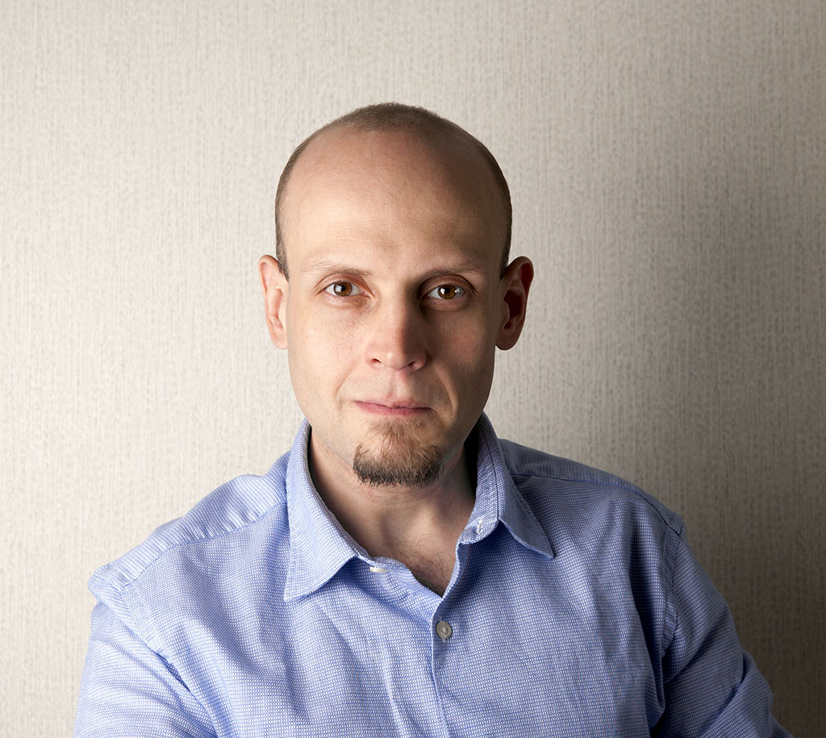
Защита проекта
Тема: Помощник архитектора
Сергей Кокорев, к.т.н.
Занимал почти все должности по технической вертикали – от разработчика до технического директора.

Slide 4
План защиты
Цель и задачи проекта
Какие технологии использовались
Что получилось
Выводы
Вопросы и рекомендации

Slide 5
Цель и задачи проекта
Цель проекта: например – создать систему-советника для получения рекомендаций научных статей из ArXiv
1. | Найти способ построения рекомендации
2. | Отправить рекомендации письмом
3. | Сформировать выводы по проделанной работе
4. | Представить соображения по дальнейшему развитию системы

Slide 6
Case Study: Yahoondex (Яхундекс)
Яхундекс – среднего размера бизнес, область – поисковые технологии. У архитекторов появился бюджет на саморазвитие.
1. | Нужно выбрать максимально полезные статьи для ознакомления
2. | Дешевая проверка гипотезы (PoC) – набить промт аннотациями с ArXiv и посмотреть на вывод
3. | MPV – сделать агента по выбору максимально интересных аннотаций
4. | Сделать возможность создания нескольких групп по интересам

Slide 7
Какие технологии использовались
1. | Разработка: Java, Spring boot + projects, ThymeLeaf, Kafka, PostgreSQL, SLF4j
2. | Наблюдаемость: Loki, Prometheus, Grafana, Pyroscope, Tempo
3. | Развёртывание — Docker compose
4. | Подходы — событийные микросервисы

Slide 8
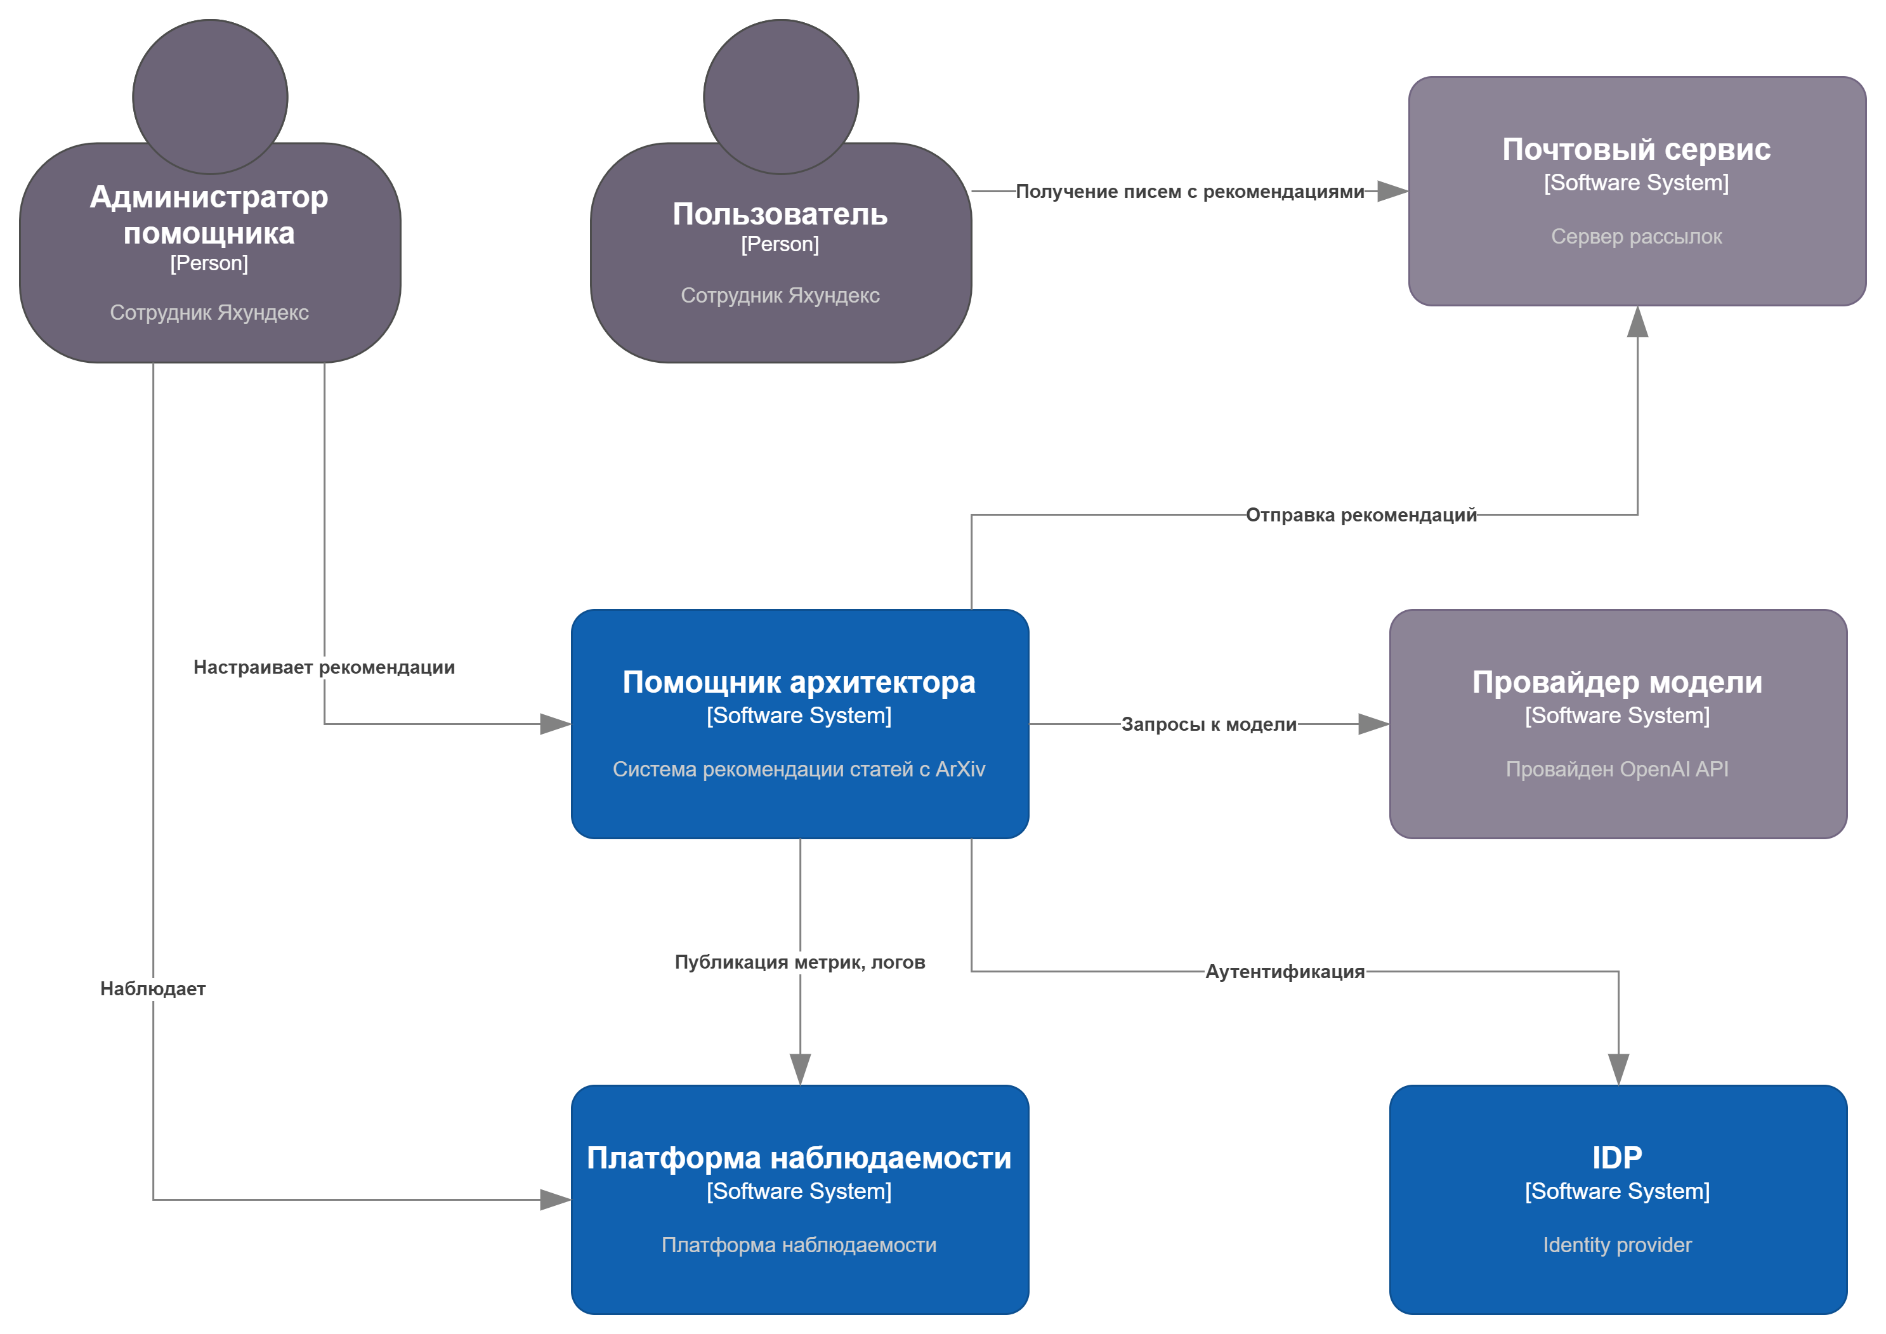
Что получилось - контекст

Slide 9
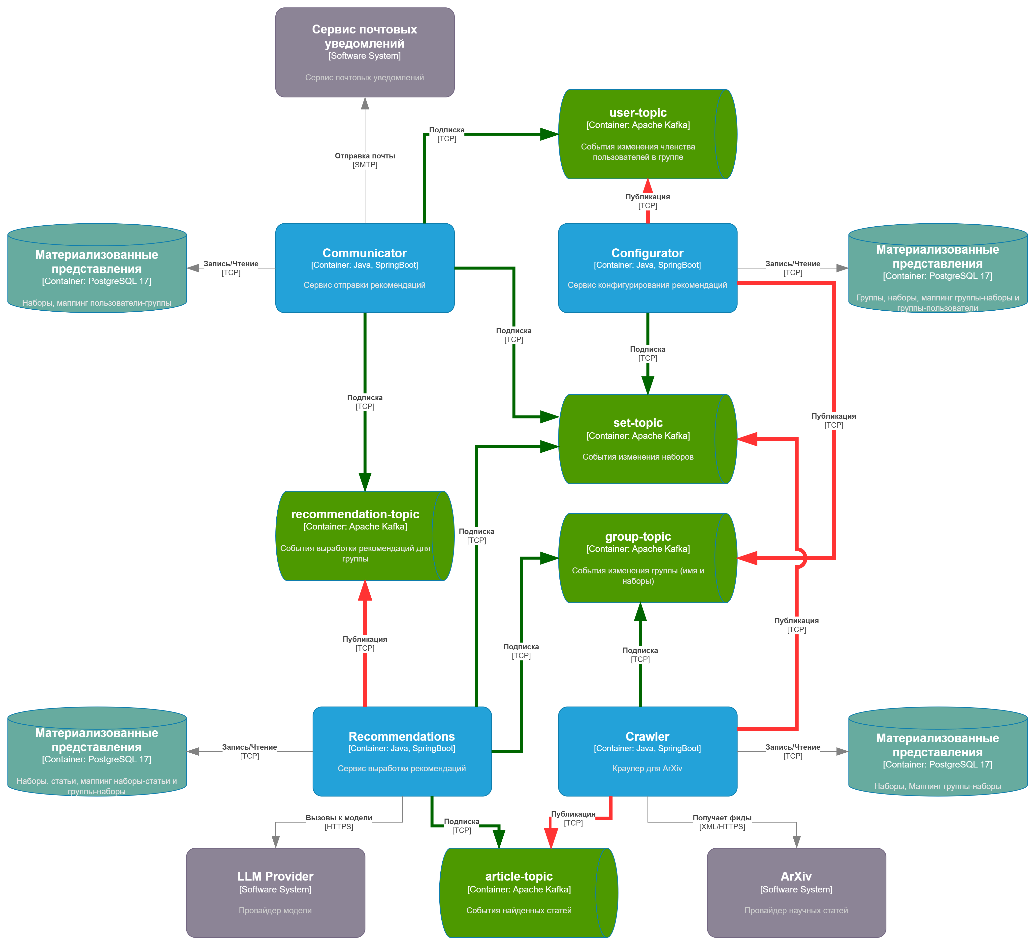
Что получилось - контейнеры

Slide 10

Что получилось
Смотрим кино!

Slide 11
Выводы
1. | Необходимо внимательно настраивать вывод модели для получения предсказуемых результатов.
2. | Если проект не требует немедленного ответа, то можно использовать CPU вместо GPU, либо использовать внешнего провайдера.
3. | Для некоммерческого проекта необходимо особенно тщательно выбирать источник модели и саму модель.
4. | Важно создать архитектурные точки расширения для развития системы, если это предполагается.
5. | Коммерческое использование в данном случае — это биллинг, то есть ПДн, то есть — дополнительные требования к ИБ, но в модель они не попадут всё равно.

Slide 12
Вопросы и рекомендации
+
–
если есть вопросы
если вопросов нет

Slide 13

Спасибо за внимание!

Slide 14


